Slide 1
UX

Slide 2
Co je to Uživatelská zkušenost ?
Celkový pocit, který váš produkt, stránka, nástroj zanechá v uživateli.
Notes:
Page 2 - What is User Experience?

Slide 3
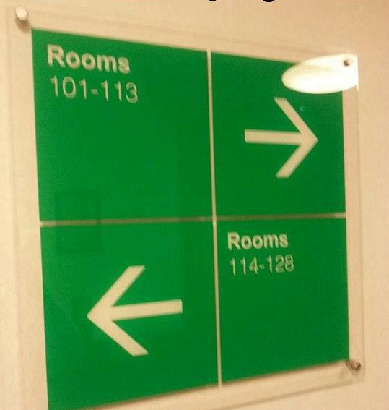
UX Je všude kolem nás
Kudy do
místnosti 113 ?
Notes:
To co patří k sobě,
ať je u sebe
To co nepatří,
ať je oddělené
Oddělujte logické celky

Slide 4
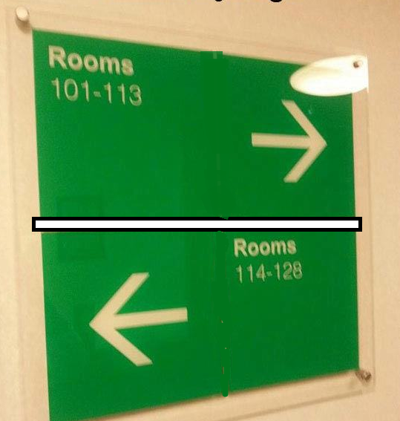
Oddělujte logické celky
To co patří k sobě,
ať je u sebe
To co nepatří,
ať je oddělené

Slide 5
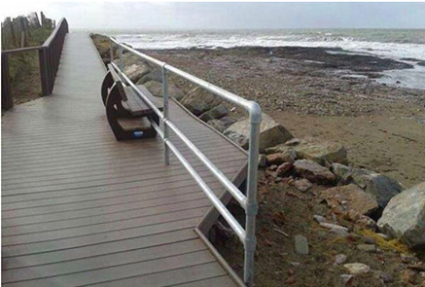
UX fails

Slide 8
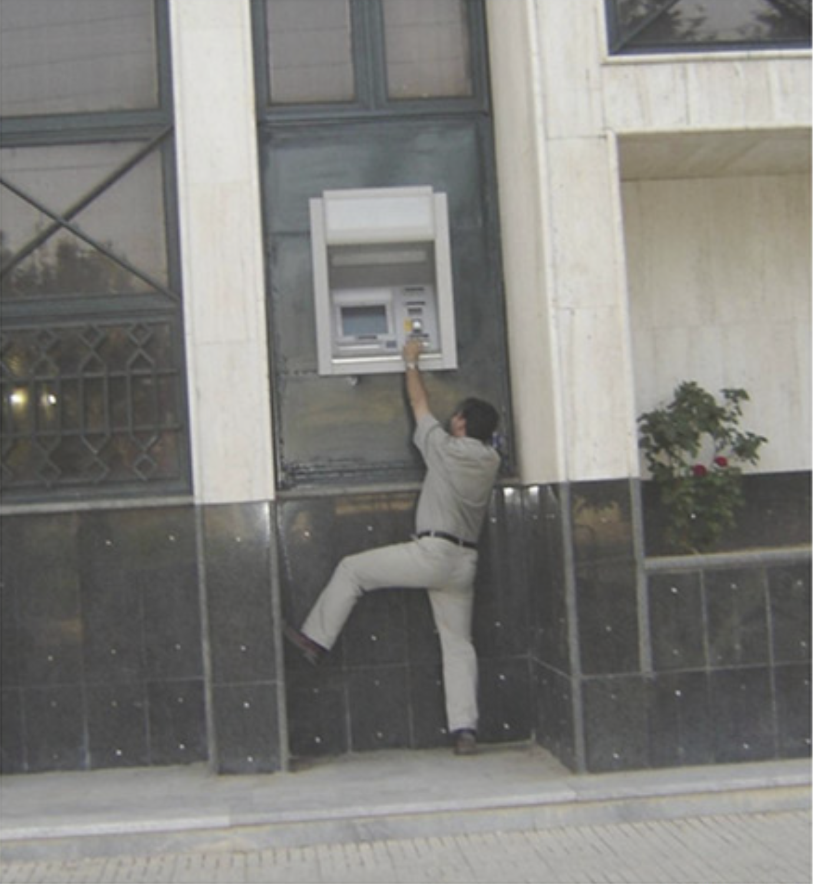

Slide 9
UX není UI
User Experience
Je o použitelnosti produktu
Je o užívání produktu
User Interface
Je estetika, design, líbivost
Je součást UX
© CodeFirst:Girls 2019
Notes:
Page 4 - What UX is not

Slide 10
Font style

Slide 11



Slide 12


Slide 13
Soutěž I.

Slide 14
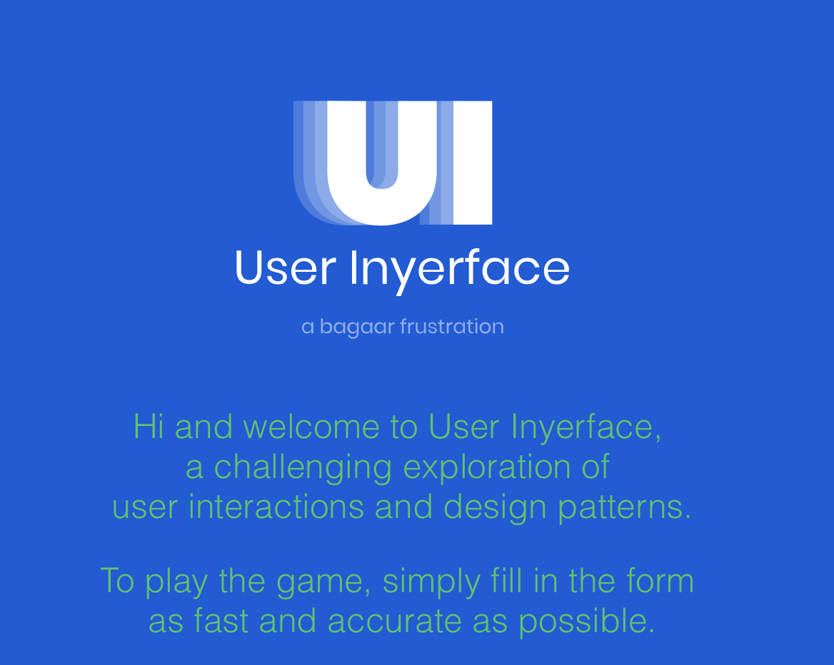
https://userinyerface.com
Notes:
https://www.online-stopwatch.com

Slide 15
UX & Uvnitř bubliny & Ego
Bublina
Když něco vytvářím, tak jsem uvnitř bubliny
Vím, kde co najdu
Vím, jak všechna tlačítka fungují
Ego
Uživatel stránku nikdy neviděl
Bude se pohybovat intuitivně
Nemějme uživateli za zlé, že popadesáté kliká na to samé tlačítko
Poučme se z toho a udělejme lepší UX

Slide 16

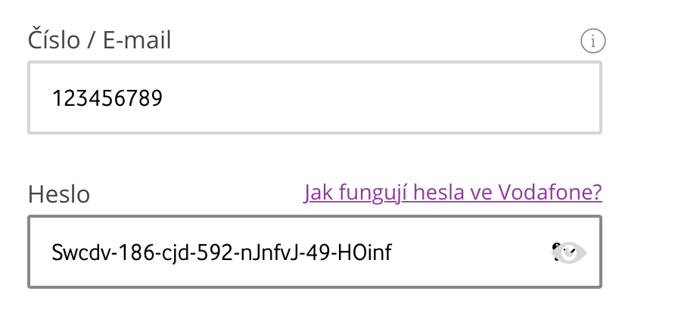
Vodafone fail

Slide 17
Vodafone fail
! Heslo není dost silné

Slide 18
Měření UX
(T)NPS (Transactional Net Promoter Score)
First-Time Fix Rate (FTFR)
Komentáře
Sociální sítě
Webové analytiky
Jak dlouho jsem na stránce
Pořád se vracím na původní místo a bloudím v kruhu
Notes:
Net Promoter Score, zkráceně NPS, je míra loajality zákazníků nebo zaměstnanců vytvořená (a chráněná registrací) Fredem Reichheldem a firmami Bain & Company a Satmetrix. Reichheld ji uveřejnil roku 2003 v časopise Harvard Business Review článkem „One Number You Need to Grow“.^{[1]} NPS nabývá hodnot mezi -100 a 100 včetně, vyšší hodnota znamená vyšší loajalitu zkoumaných osob. Zastánci NPS tvrdí, že koreluje s růstem výnosů a může jednodušeji nahradit tradiční měření zákaznické spokojenosti.
Výpočet NPS se provádí na základě marketingového výzkumu, při kterém respondenti dostanou otázku „Jak pravděpodobné je, že byste doporučili (společnost / produkt / službu...) příteli nebo kolegovi?“ a odpovídají na škále 0 (zcela nepravděpodobné) až 10 (zcela pravděpodobné). Procento těch, kteří odpověděli 0 až 6 (neloajální) se odečte od procenta těch, kteří odpověděli 9 nebo 10 (loajální klienti). Výsledný rozdíl je NPS. Například pokud 20 % klientů je neloajálních a 60 % loajálních, je NPS rovno 60 – 20 = +40.
Hodnoty NPS nižší než nula se obvykle vykládají jako příznak potíží s loajalitou, naopak víc než +50 je výborné. Záleží však také na kontextu a porovnání s konkurencí.
First Time Fix Rate (FTFR)
First Time Fix Rate (FTFR) indicates the percentage of time a technician is able to fix the issue the first time, without need for additional expertise, information, or parts.
What Does it Matter to Field Service
First Time Fix Rate impacts efficiency, margin, productivity and operational costs because you are reducing the number of truck rolls required. A high first time fix rate can mean higher customer satisfaction, increased efficiency, and more benefits to the field service organization.

Slide 19
UX – zneužití dat

Slide 20
https://haveibeenPwned.com
Have I been Pwned ?
Notes:
powned

Slide 21
UX – ovládání

Slide 22

User experience

Slide 23
Různí uživatelé
Slepí uživatelé – čtečky webu
Malé děti
Prarodiče
Ne moc technicky zdatní uživatelé

Slide 24
Příběh uživatele - STORY
User stories jsou příběhy, které se vyprávějí a o kterých se mluví
JAKO NĚKDO … CHCI … PROTOŽE .
Jako návštěvník webu si chci přečíst recept na borůvkový koláč, abych ho mohl dobře uvařit
Jako návštěvnice Code Like a Girl si chci sednout k počítači s wi-fi, abych mohla ihned studovat

Slide 25
Workshop Soutěž…

Slide 26
Navrhneme UX ! #1
Vytvořte malé skupinky po 2
Pobavte se o nápadu jednoduché (statické) webové stránky
O jejím obsahu
Napište si jednoduchou User story
Na papír pomocí tužky udělejte náčrtek stránky
Náčrtek ať schematicky obsahuje obrázky, tabulky, texty, odkazy, tlačítka ….

Slide 27
Navrhneme UX ! #2
Vyměňte si náčrtky mezi týmy
Vžijte se do role uživatele pro náčrtek jiného týmu (uživatelská role podle User Story)
Udělejte kognitivní průchod…

Slide 28
Navrhneme UX ! #3 – Kognitivní průchod
Chápe uživatel, že musí udělat danou akci?
Vidí ten ovládací prvek? Najde/všimne si ho? (když ho nevidí - ví, kde ho najde?)
Chápe, že musí použít ten prvek, aby dosáhnul té akce?
Dostane odezvu?

Slide 29
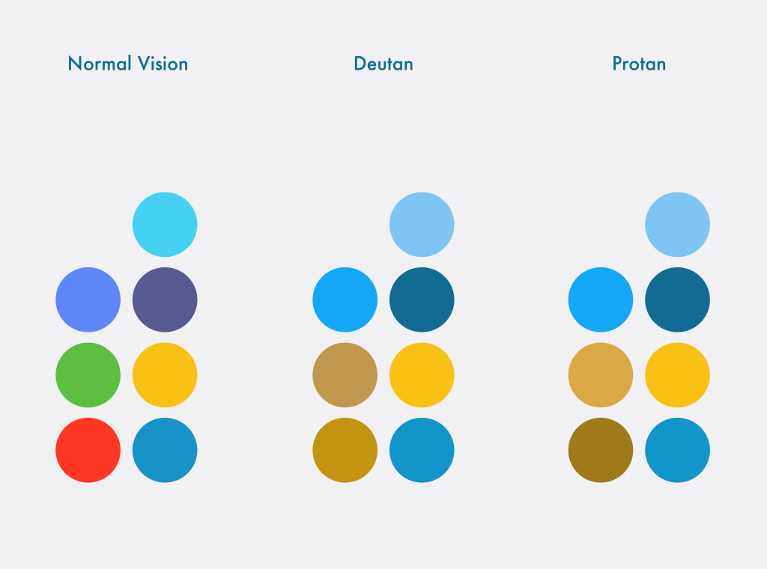
Různí uživatelé #2

Slide 30
Různí uživatelé #2
https://www.color-blindness.com/coblis-color-blindness-simulator/

